Slide 1
Архітектура країн Європи
Підготувала
Учениця 11-А класу
Серединська Ольга

Slide 2
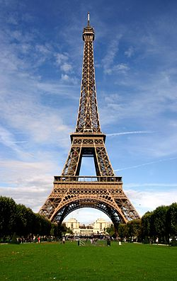
Франція . Ейфелева вежа
Е́йфелева ве́жа— архітектурна пам'ятка Парижа, розміщена на Марсовому полі, символ сучасної Франції. Вежу названо на честь її конструктора Густава Ейфеля. Сам Ейфель називав її 300-метровою вежею інша, народна назва —Залізна леді. Популярний туристичний об'єкт, щорічно приймає понад 6 мільйонів відвідувачів.

Slide 3
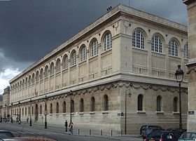
Бібліотека Святої Женев’єви
Бібліотека Святої Женев’єви – бібліотека в Парижі, розташована неподалік Пантеону в 5-ому адміністративному окрузі. Приміщення бібліотеки споруджене в 1843-1851 роках архітектором АнріЛабрустом. Фонди бібліотеки складають понад 2 млн одиниць зберігання.
Історія бібліотеки веде свій відрахунок з VI століття, коли був заснований монастир Святої Женев’єви, що був одним з найвпливовіших монастирів Парижа. Бібліотека відчинена для читачів з понеділка до суботи з 10:00 до 22:00.

Slide 4
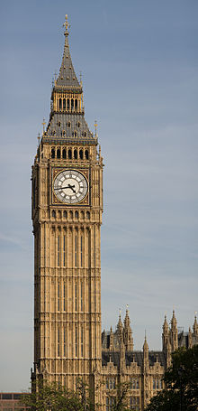
Велика Британія. Лондон
Біг-Бен— найбільший із дзвонів у механізмі годинника башти Єлизавети у Лондоні. Часто Біг-Беном називають також і сам годинник, а також годинникову вежу, що є частиною архітектурного комплексу Вестмінстерського палацу, де розташовується відновлений після пожежі 1834 року британський парламент.

Slide 5
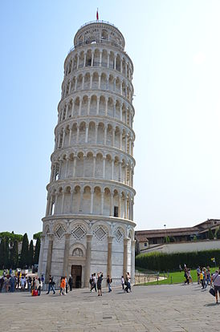
Італія
Піза́нська вежа — частина ансамблю міського собору Санта-Марія Маджоре в Пізі. Вежа є дзвіницею собору і примикає до його північно-східного кута. Знаменитий соборний ансамбль в Пізі — шедевр середньовічної італійської архітектури. Вежа відома тим, що сильно нахилена.
Висота вежі становить 56 метрів, діаметр — 15 метрів. На вершину вежі ведуть сходи в 294 ступені, піднявшись якими на самий верх можна оглянути всю округу. Всесвітньо відомий вчений Галілей використовував Пізанську вежу для своїх дослідів. З верхнього її поверху він кидав різні предмети, щоб довести, що швидкість падіння не залежить від ваги падаючого тіла.

Slide 6
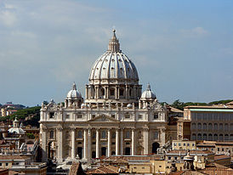
Собо́р Свято́го Петра́
Собор Святого Петра— католицький храм, найбільша споруда Ватикану та найбільша християнська церква у світіСобор також входить у десятку найвищих церков світу, є однією із чотирьох патріарших базилік Рима та церемоніальним центром Римської католицької Церкви. Купол собору є одним із символів Рима.

Slide 7
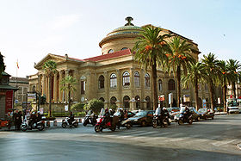
Театр Массімо
Театр Массімо-оперний театр у Палермо, розташований на площі Верді. Свою назву він отримав на честь короля Віктора Еммануїла II. Він є найбільшим в Італії і одним з найбільших в Європі, що славиться при цьому своєю чудовою акустикою.

Slide 8
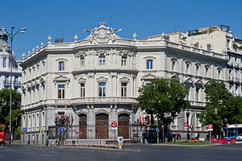
Палац Лінарес
У 1872 р. маркіз де Лінарес придбав у Мадриді ділянку землі з метою побудови палацу. Первісний проект створив архітектор Карлос Колубі і розпочав будівництво у 1877 р. До будівництва залучили французького архітектора Адольфа Омбре (Adolf Ombrecht). Водночас будували палац та службові приміщення, над створенням яких працювала низка архітекторів, серед яких Мануель Альварес Анібал. Палац був міським і водночас мав риси багатої садиби з парком, стайнями, парковими павільйонами. Маркіз де Лінарес перебрався в палац вже у 1884 р., хоча той не був готовий, а оздоби інтер'єрів тривали до 1900 року
Палац Лінарес -палац в місті Мадрид, побудований в кінці 19 ст. в стилі еклектика. Відновлений та реставрований після пошкоджень в громадянську війну в Іспанії.

Slide 9
Дякую за увагу!

